Slide 1


Hội nghị
Nghiên cứu khoa học sinh viên
Năm học 2017-2018

Slide 2
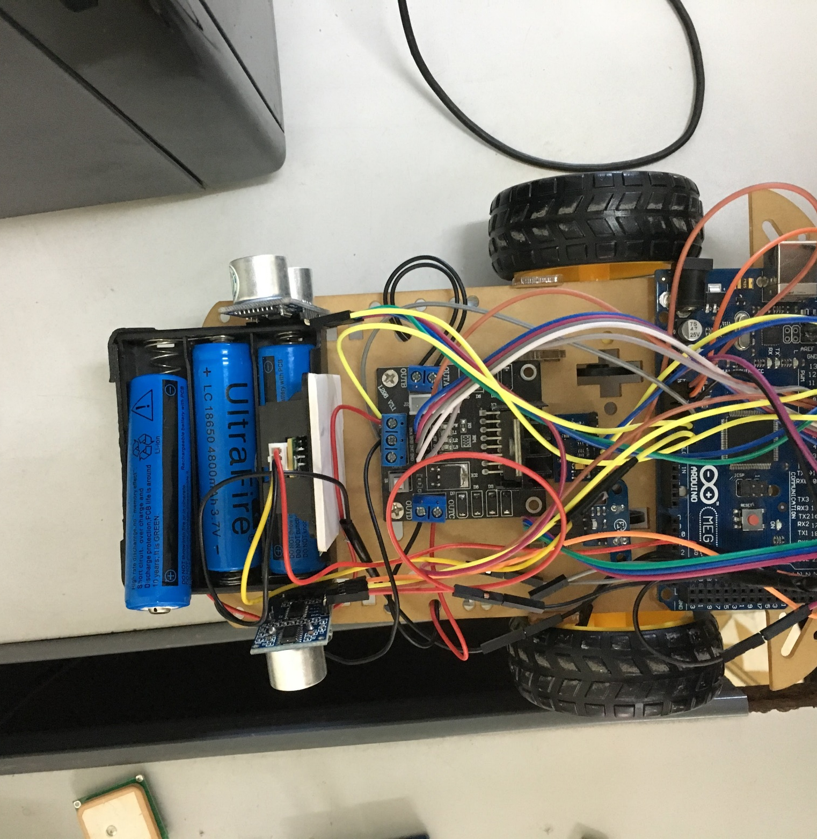
ĐỀ TÀI:NGHIÊN CỨU VÀ PHÁT TRIỂN
HỆ THỐNG XE TỰ LÁI
Sinh viên thực hiện :
Nguyễn Mạnh Hưng
Đỗ Ngọc Anh
Hoàng Quang Anh
Giảng viên hướng dẫn :
ThS.Lê Đức Quang

Slide 3
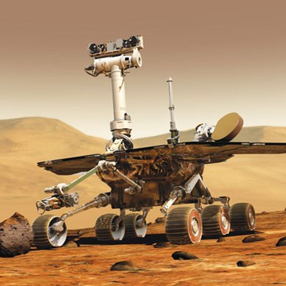
Đặt vấn đề:
Ngày nay, IoT (Internet of Things) đang là xu hướng của công nghệ.
Các thiết bị tự động đã và đang mang một tiềm năng kinh tế cao.
=> Hưởng ứng phong trào này, chúng em nghiên cứu và tìm cách sử dụng Arduino trong công nghệ chế tạo xe tự vận hành.
Mục tiêu đề tài
- Tìm hiểu các thiết bị phần cứng như Arduino & các loại cảm biến khác
- Nghiên cứu và phát triển mô hình xe tự vận hành.

Slide 4
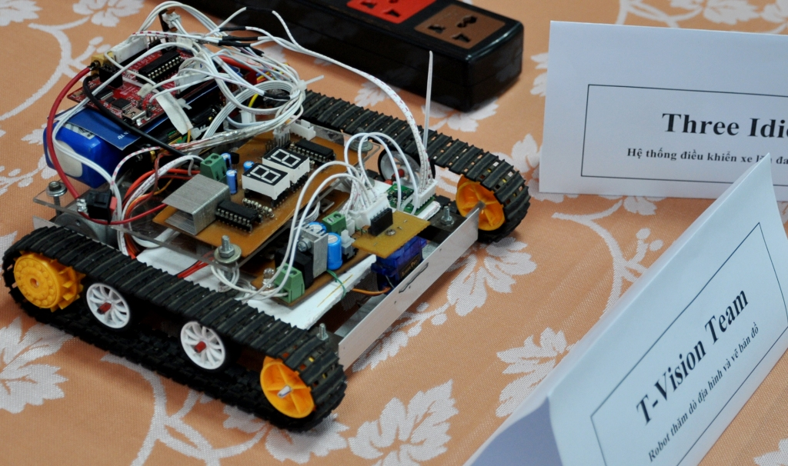
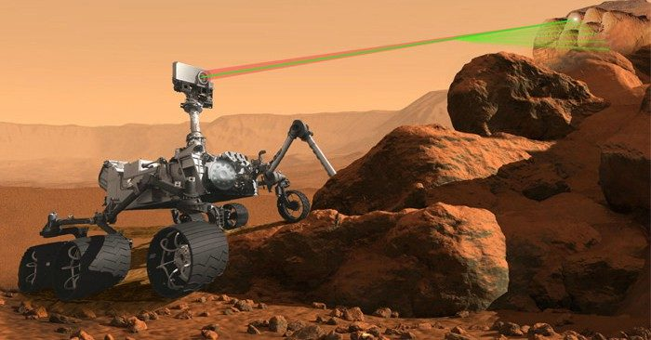
Khảo sát các hệ thống hiện có
- Ở Việt Nam : Mô hình xe thăm dò địa hình và vẽ bản đồ - Một sản phẩm từ cuộc thi TI MCU Contest 2013.
- Xe tự hành Curiosity Rover thăm dò sao Hỏa.

Slide 5

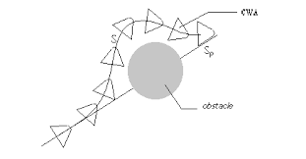
Các yêu cầu đặt ra
- Xe cần có khả năng xác định hướng đi dựa theo vị trí của xe và tọa độ đích đến
- Có khả năng tự tránh được vật cản, chướng ngại vật

Slide 6
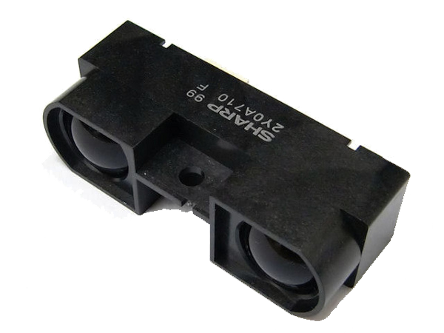
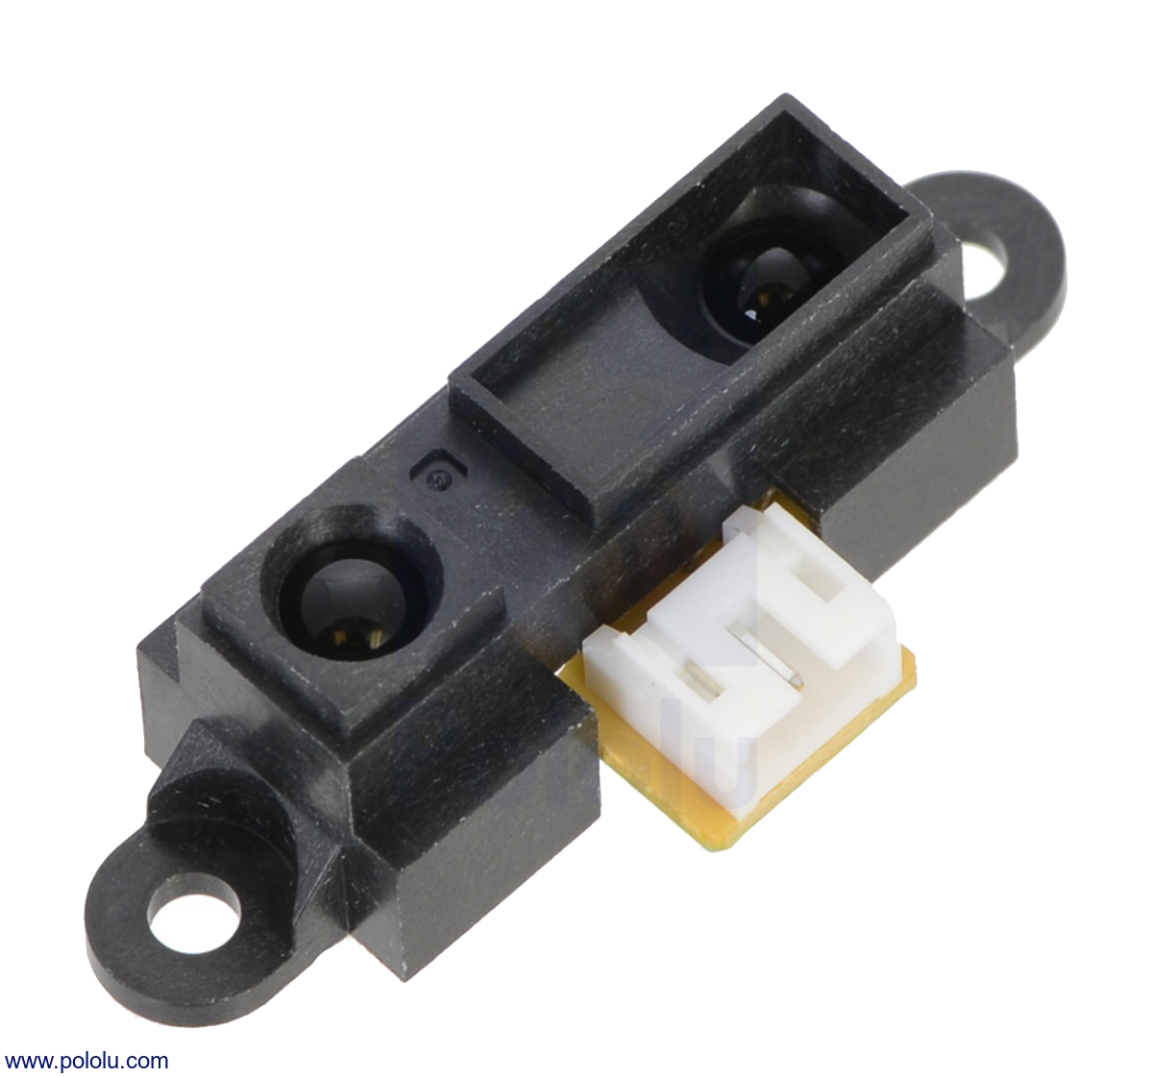
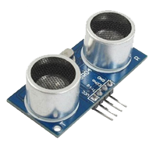
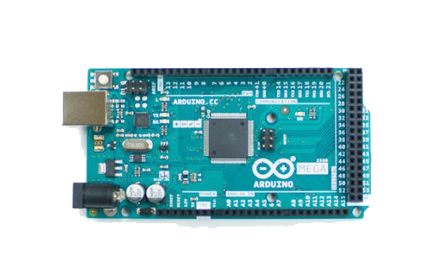
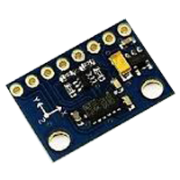
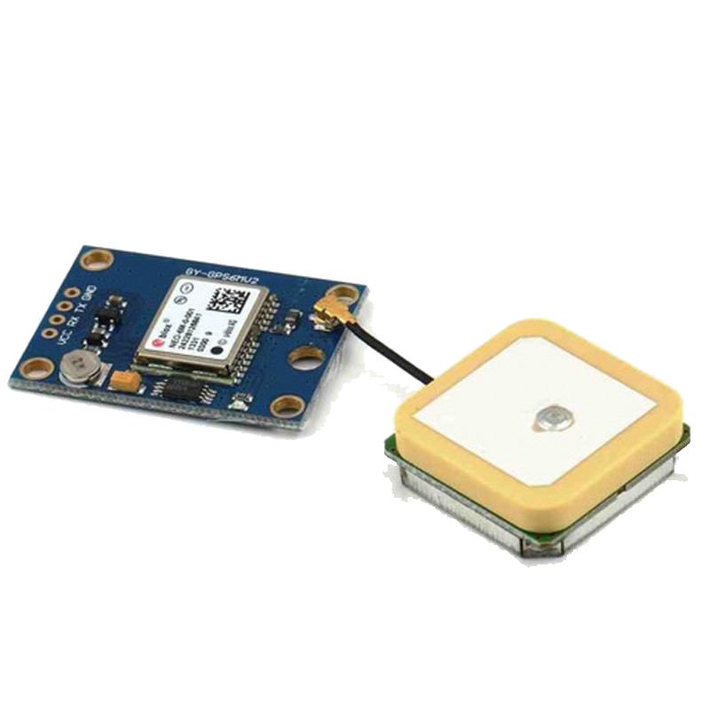
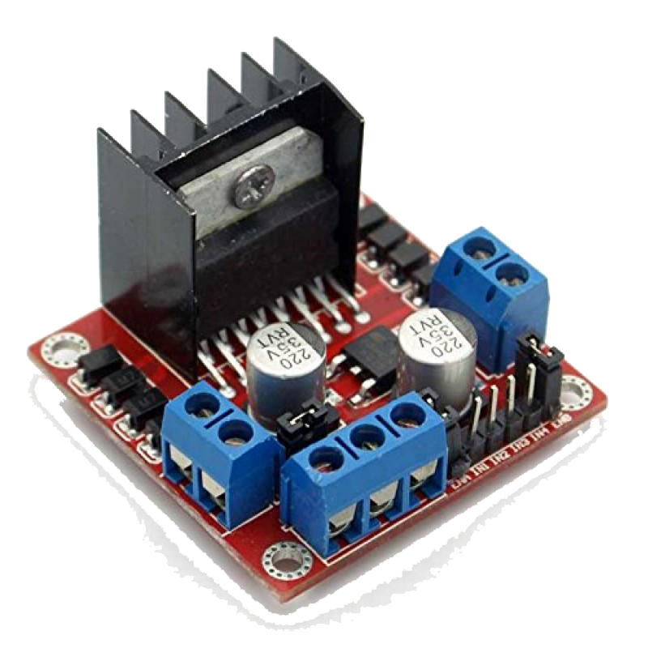
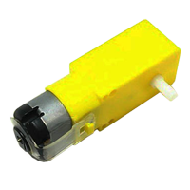
Các thiết bị sử dụng

Slide 7
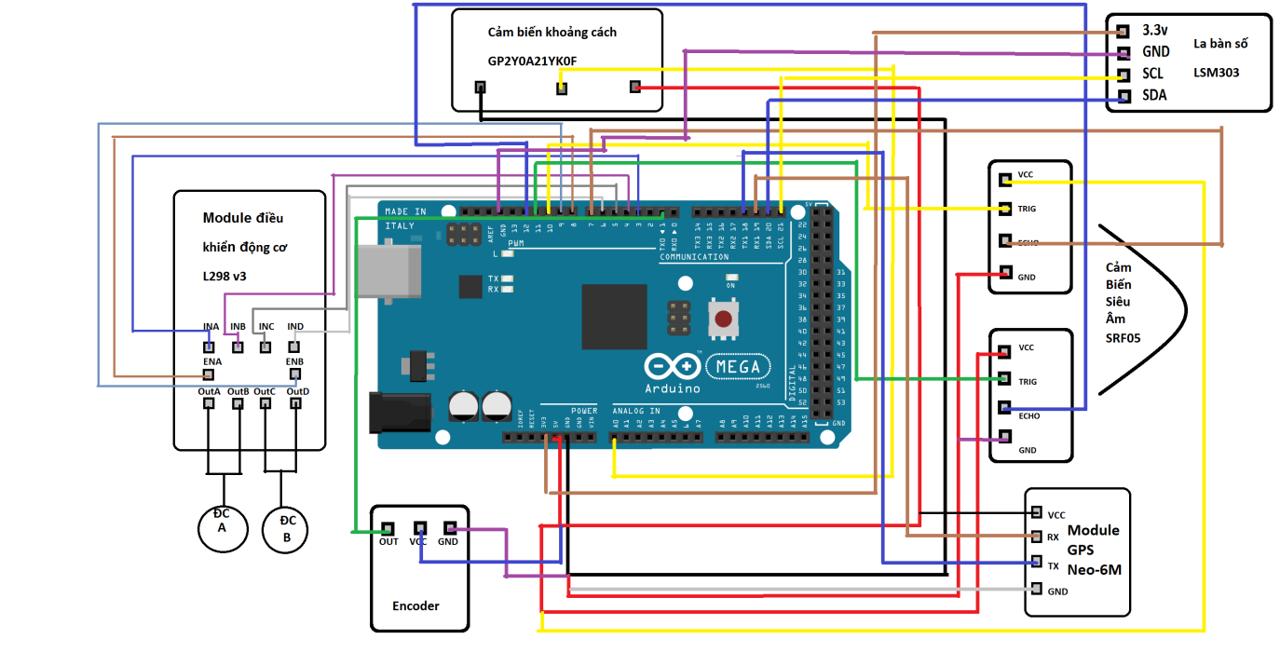
Sơ đồ hệ thống

Slide 8
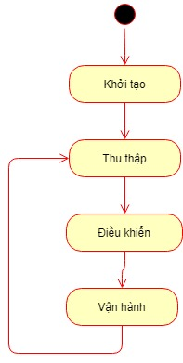
Sơ đồ vận hành
- Trạng thái chuẩn bị:
Khởi tạo các thiết bị cảm ứng
- Trạng thái hoạt động:
+ Thu thập dữ liệu: thu và tính các dữ liệu đo từ các cảm biến khoảng cách, la bàn, GPS
+ Điều khiển: tính các thông số điều khiển theo phương pháp điều khiển mờ
+ Vận hành: tính điện áp lên các động cơ theo các thống số điều khiển và vận hành động cơ

Slide 9
Điều khiển mờ
Khối mờ hóa
Khối hợp thành
Khối giải mờ
Khối luật mờ
Các khối trong điều khiển mờ :
Khối mờ hóa: biến đổi các tín hiệu rõ đo đạc được thành các giá trị ngôn ngữ phù hợp.
Khối hợp thành: thực hiện phép suy diễn biến đổi giá trị mờ các biến ngôn ngữ đầu vào thành các giá trị của biến ngôn ngữ đầu ra theo các luật hợp thành.
Khối luật mờ: tập các luật “nếu - thì” biểu diễn mối quan hệ giữa đầu vào và đầu ra làm cơ sở cho phép suy diễn ở khối hợp thành.
Khối giải mờ: đưa các giá trị đầu ra thành các giá trị rõ để điều khiển đối tượng.

Slide 10
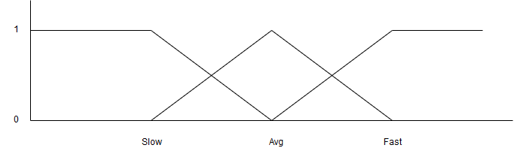
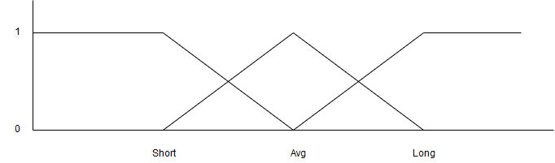

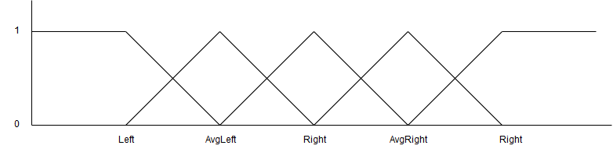
Xây dựng tập luật mờ
Mô tả các tập mờ tương ứng:
+ Vận tốc:
+ Khoảng cách bên phải:
+ Hướng
+ Khoảng cách bên trái:
+ Góc quay:

Slide 11
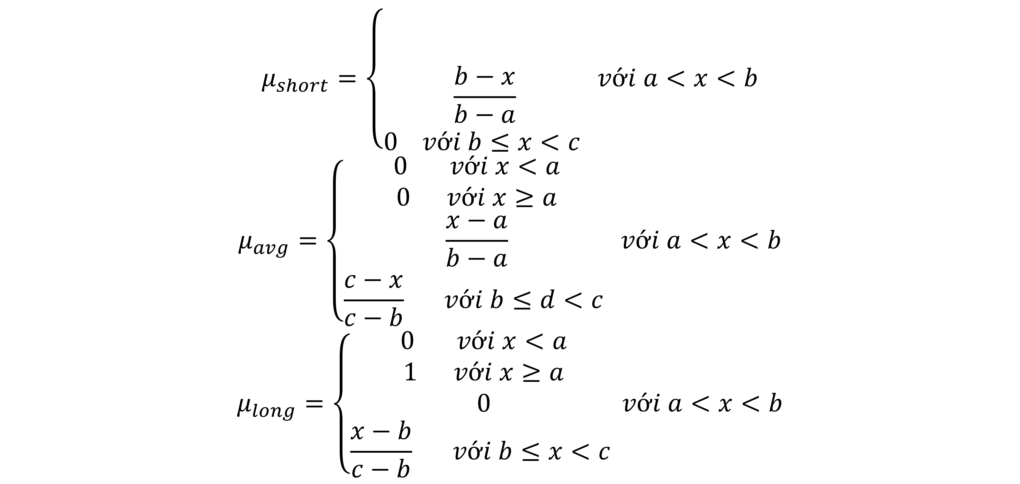
Mờ hóa
Khoảng cách( trái, phải, trước):
$$μ_{short}=\left\{\begin{aligned}1 với x<a \\ 0 với x≥a \\ \frac{b−x}{b−a} \\ 0 với b≤x<c \end{aligned}\right. với a<x<b$$
$$μ_{avg}=\left\{\begin{aligned}0 với x<a \\ 0 với x≥a \\ \frac{x−a}{b−a} \\ \frac{c−x}{c−b} với b≤d<c \end{aligned}\right. với a<x<b$$
$$μ_{long}=\left\{\begin{aligned}0 với x<a \\ 1 với x≥a \\ 0 \\ \frac{x−b}{c−b} với b≤x<c \end{aligned}\right.với a<x<b$$
Với các giá trị a,b,c do người dùng quyết định.
a= giá trị biên ngắn
b= giá trị biên trung bình
c=giá trị biên dài

Slide 12
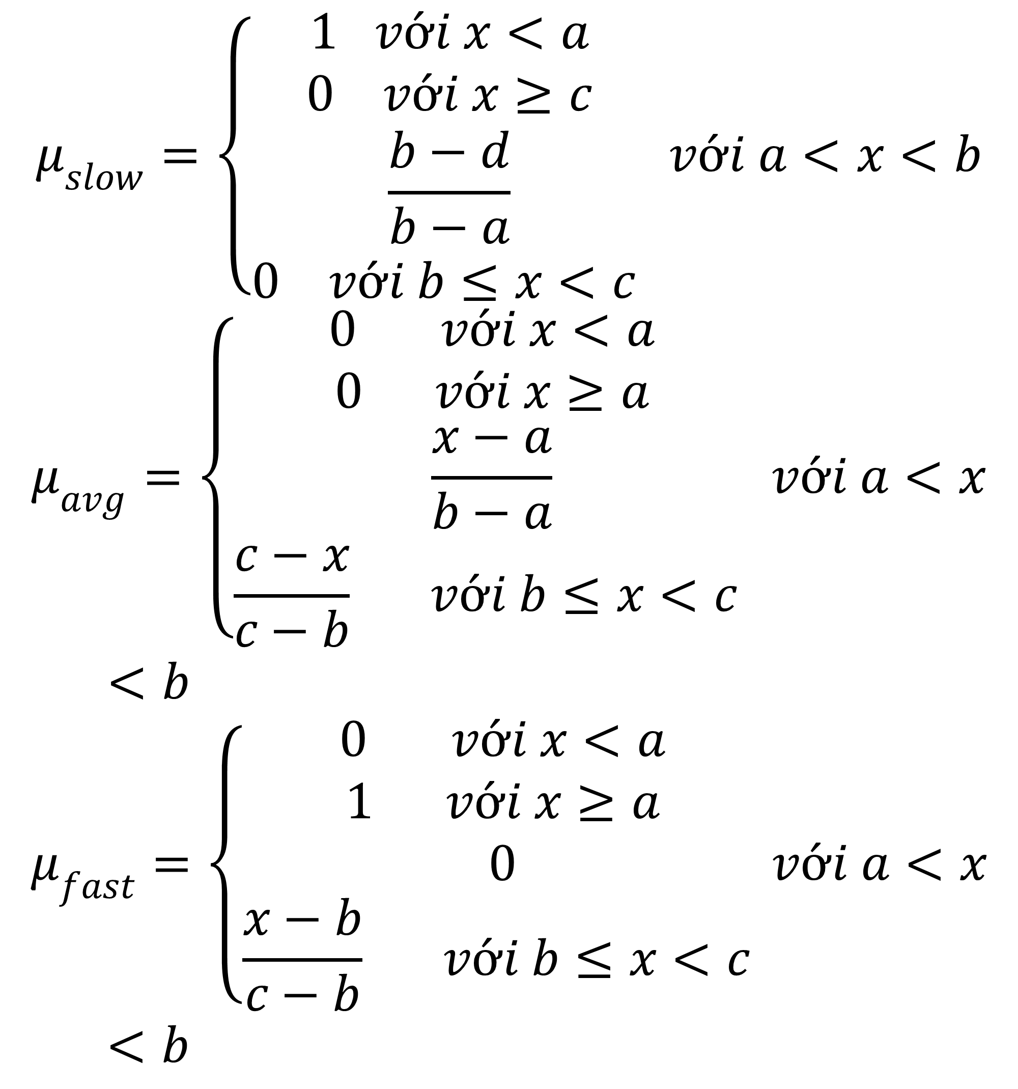
Mờ hóa
$$μ_{slow}=\left\{\begin{aligned}1 với x<a \\ 0 với x≥c \\ \frac{b−d}{b−a} \\ 0 với b≤x<c \end{aligned}\right. với a<x<b$$
$$μ_{avg}=\left\{\begin{aligned}0 với x<a \\ 0 với x≥a \\ \frac{x−a}{b−a} \\ \frac{c−x}{c−b} với b≤x<c \end{aligned}\right. với a<x<b$$
$$μ_{fast}=\left\{\begin{aligned}0 với x<a \\ 1 với x≥a \\ 0 \\ \frac{x−b}{c−b} với b≤x<c \end{aligned}\right.với a<x<b$$
Vận tốc
Với các giá trị a,b,c do người dùng quyết định.
a= giá trị biên nhỏ nhất
b= giá trị biên trung bình
c= giá trị biên lớn nhất

Slide 13
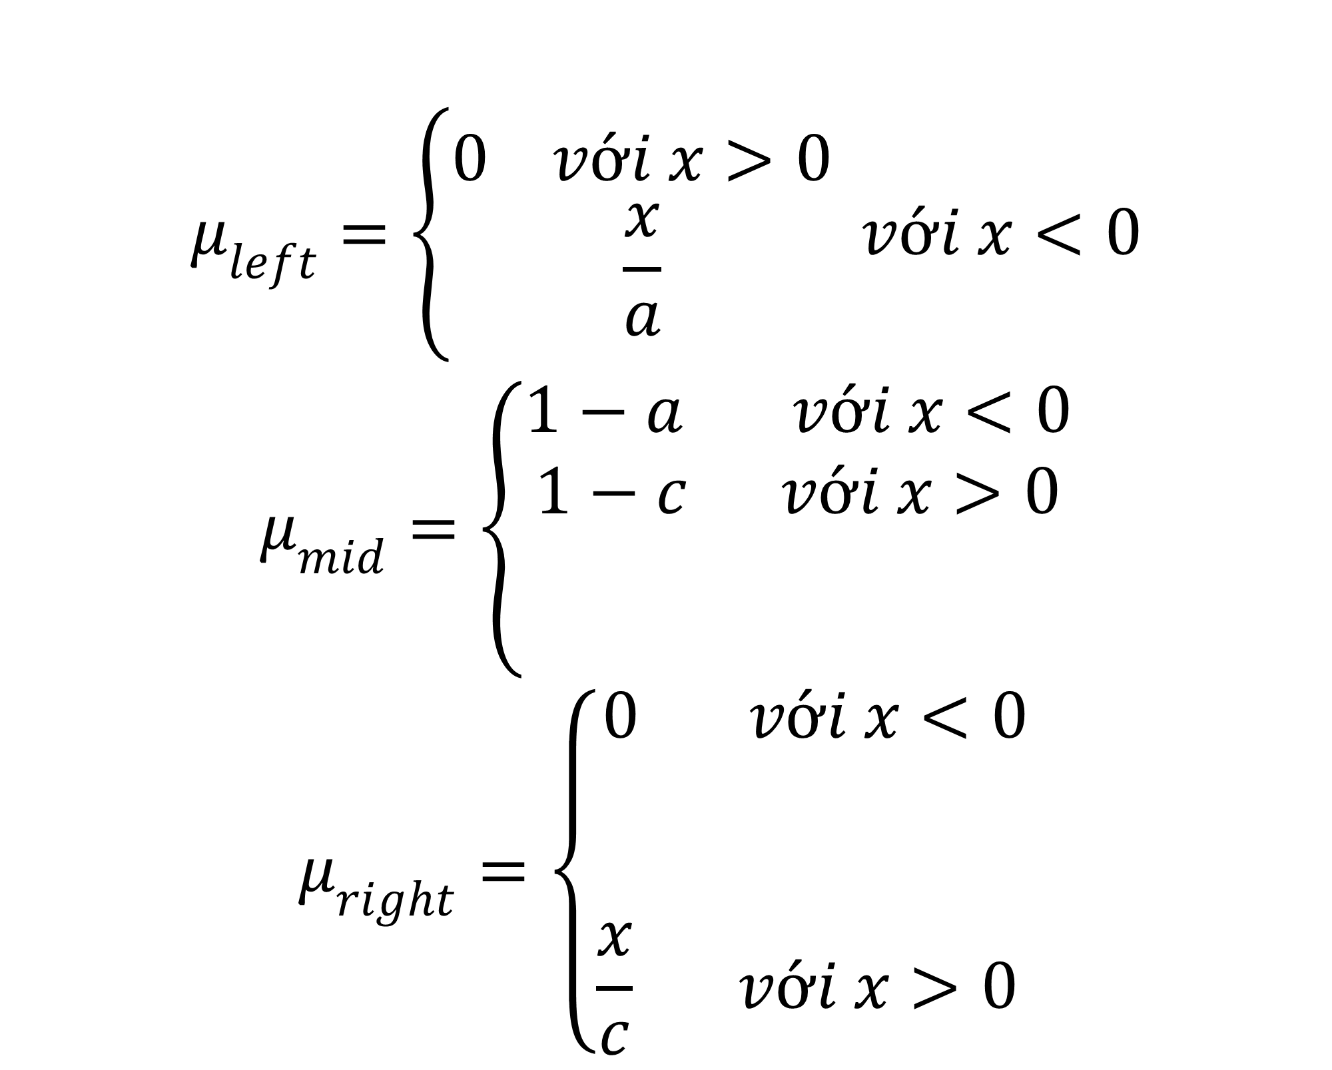
Mờ hóa
Với các giá trị a,b,c do người dùng quyết định.
a= giá trị biên trái
b= giá trị biên giữa
c= giá trị biên phải
Hướng
$$μ_{left}=\left\{\begin{aligned} \\ 0 với x>0 \\ \frac{x}{a} \\ \end{aligned}\right. với x<0$$
$$μ_{mid}=\left\{\begin{aligned}1−a với x<0 \\ 1−c với x>0 \\ \\ \end{aligned}\right.$$
$$μ_{right}=\left\{\begin{aligned}0 với x<0 \\ \\ \\ \frac{x}{c} với x>0 \end{aligned}\right.$$

Slide 14
Mô tả các luật mờ
Sau khi có các tham số đầu vào từ các sensor, cảm biến đo được ngoài thực tế thì ta sẽ thực hiện việc giải mờ với khoảng cách phía trước, khoảng cách bên trái, khoảng cách bên phải. Tiếp tục lấy những giá trị mờ vừa được giải để chọn luật mờ tương ứng, đưa ra góc quay và vận tốc phù hợp cho xe.
+ Luật mờ đối với VẬN TỐC:
1. Phía trước=Short & Trái=Short & Phải=Short -> Vận tốc=Slow
2. Phía trước=Long -> Vận tốc=Fast
3. Phía trước=Avg -> Vận tốc=Avg
4. Phía trước=Short -> Vận tốc=slow
+ Luật mờ đối với GÓC QUAY:
1.Đích=Left & Trái=Long & Phía trước=Long -> Quay=Left
2. Đích=Right & Phải=Long & Trước=Long -> Quay=Right
3.Đích=Left & Trái=Avg & Trước=Long->Quay=AvgLeft
4. Đích=Right & Phải=Avg & Trước=Long-> Quay=AvgRight

Slide 15
Một số các luật mờ
5.Trước=Avg & Đích=Left & Trái=Avg-> Quay=AvgLeft
6.Trước=Avg & Đích=Right & Phải=Avg-> Quay=AvgRight
7. Trước=Short & Trái=Avg & Đích=Left->Quay=Left
8.Trước=Short & Trái=Long & Đích=Left->Quay=Left
9. trước=Short&PHẢI=Avg&ĐÍCH=Right->Quay=Right
10. trước=Short&PHẢI=Long&ĐÍCH=Right->Quay=Right
11.trước=Short&ĐÍCH=MidF&PHẢI=Long&TRÁI=Long->Quay=Right
12.trước=Short&ĐÍCH=MidF&PHẢI=Long&TRÁI=Short->Quay=Right
13. trước=Avg&ĐÍCH=MidF&PHẢI=Long&TRÁI=Short->Quay=Right
14. trước=Short&ĐÍCH=MidF&TRÁI=Long&PHẢI=Short->Quay=Left
15. trước=Avg&ĐÍCH=MidF&TRÁI=Long&PHẢI=Short->Quay=Left
16. trước=Avg&ĐÍCH=MidF&TRÁI=Long&PHẢI=Avg->Quay=Left
17. Phải=Short->Quay=Left
18. trái=Short->Quay=Right0

Slide 16
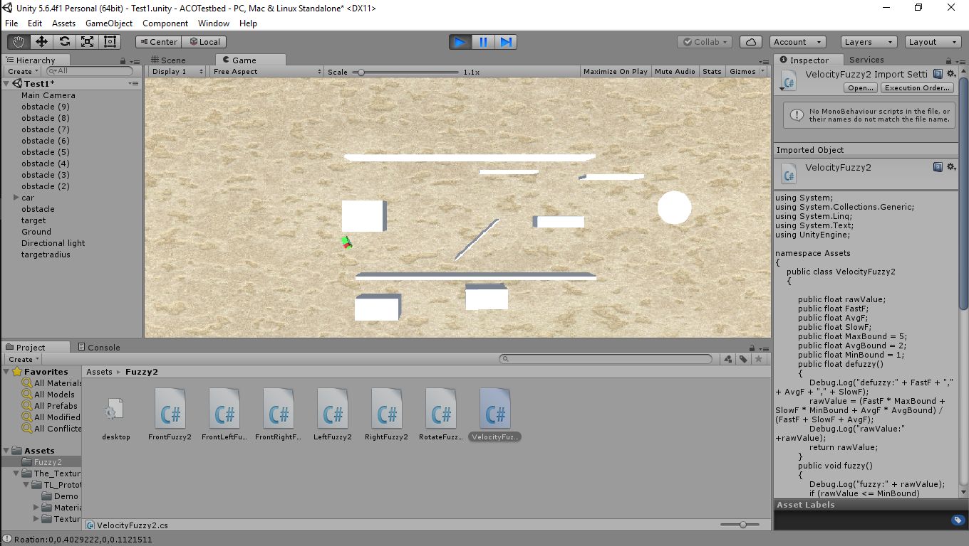
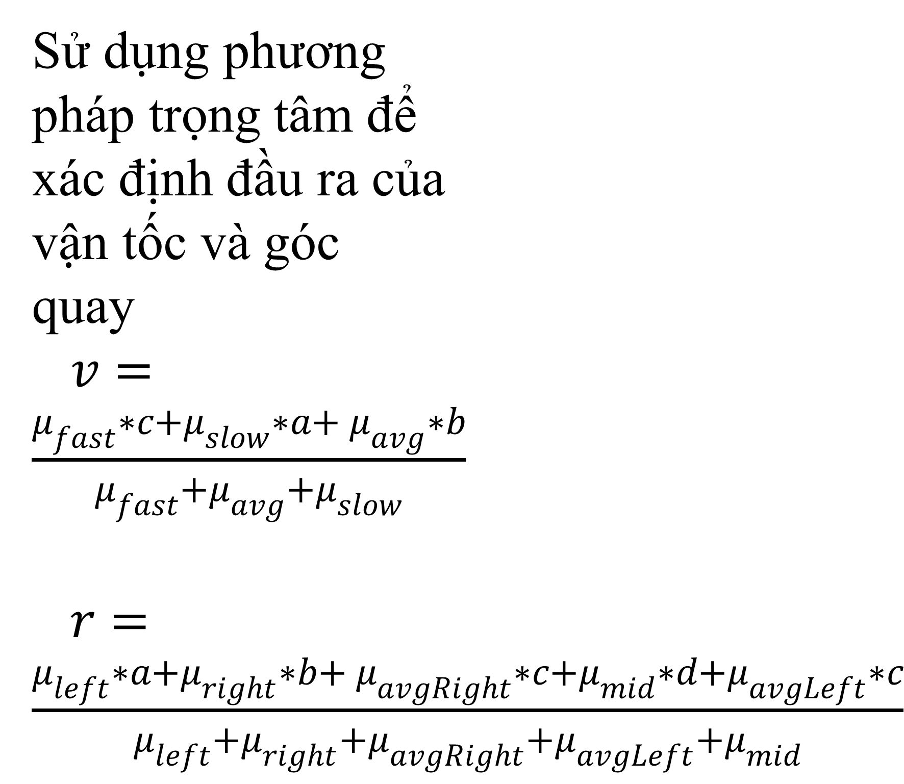
Giải mờ
Sử dụng phương pháp trọng tâm để xác định đầu ra của vận tốc và góc quay
$v=\frac{μ_{fast}∗c+μ_{slow}∗a+ μ_{avg}∗b}{μ_{fast}+μ_{avg}+μ_{slow}}$
$r=\frac{μ_{left}∗a+μ_{right}∗b+ μ_{avgRight}∗c+μ_{mid}∗d+μ_{avgLeft}∗c}{μ_{left}+μ_{right}+μ_{avgRight}+μ_{avgLeft}+μ_{mid}}$

Slide 17
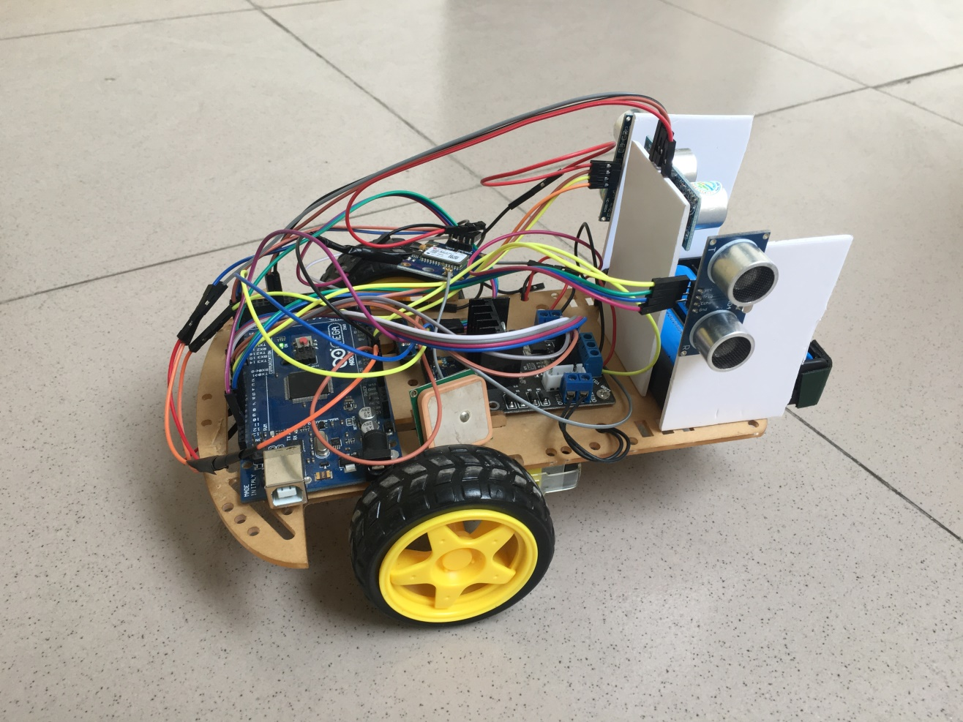
Sản phẩm sau khi lắp ráp đầy đủ

Slide 18
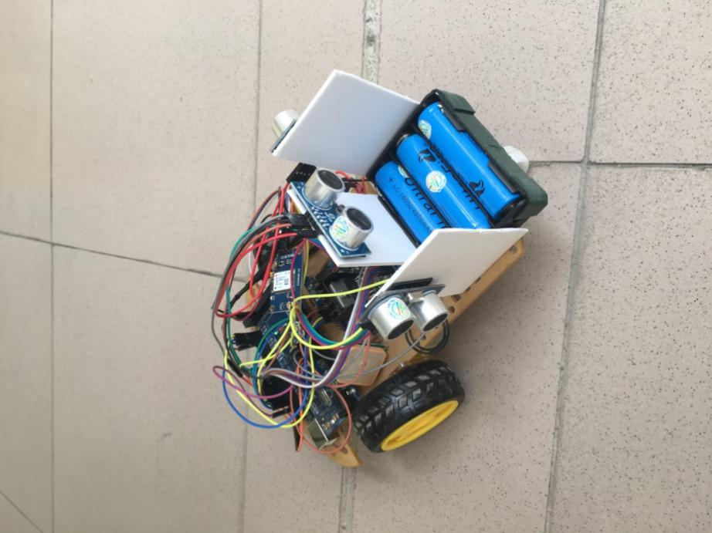
Kiểm thử
Chạy thử trong nhà
Mô hình được chạy thử trong nhà nhiều lần, những lần đầu vẫn còn chưa nhạy bén trong quá trình cảm biển khoảng cách và góc quay nhỏ nhất của xe dẫn đến mô hình bị đâm vào tường nhưng lùi lại và tìm được hướng đi khác.
Do tốc độ cao quá nên xe chưa xử lý kịp thông tin để quay tránh vật cản trước khi vật .
Sau khi điều chỉnh các thông số thì xe có cảm nhận tốt hơn về khoảng cách, tốc độ vừa đủ để đổi hướng khi cảm nhận được vật cản.
Các thông số sau khi điều chỉnh :
FF( khoảng cách tới vật cản phía trước) < 0.15
FL, FR ( khoảng cách tới vật cản bên phải và bên trái) thì cứ khi 2 module siêu âm cảm nhận được vật ở 2 bên thì xe tự động tránh
Vmin = 80

Slide 19
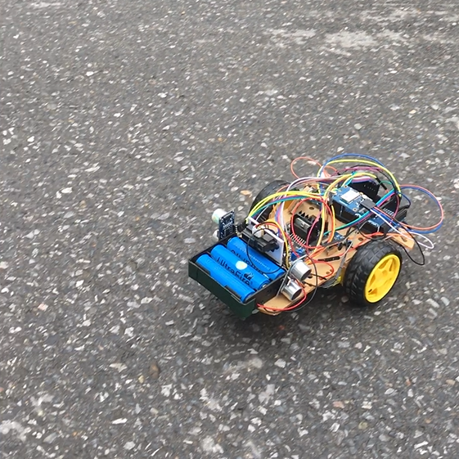
Kiểm thử
Chạy thử ngoài trời
Sau khi được cho chạy thử nhiều lần thì mô hình chạy đúng hướng tiến về công viên Thống Nhất.
Các thông số giữ nguyên so với chạy trong nhà.

Slide 20
Kết luận
& hướng phát triển
1.Kết luận
Qua 6 tháng nghiên cứu, chúng em có kết quả như sau :
Về lý thuyết : nghiên cứu, thử nghiệm và áp dụng các phần ứng như Arduino và các loại cảm biến ; tìm hiểu về điều khiển mờ và các ứng dụng của nó
- Về sản phẩm: Phát triển mô hình xe tự lái trong ứng dụng điều khiển mờ. Mô hình đã hoạt động cả trong nhà và ngoài trời.
2.Phát triển
-Tiếp tục phát triển mô hình lớn hơn, tính ứng dụng cao hơn,
-Đóng gói, hoàn thiện sản phẩm để có thể triển khai thực tế

Slide 21
CẢM ƠN THẦY CÔ ĐÃ LẮNG NGHE!
THANKS FOR LISTENING!

